Slide 1

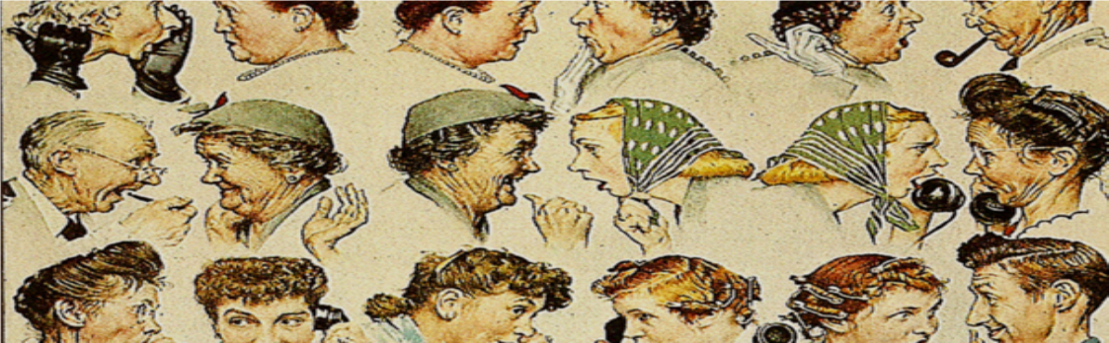

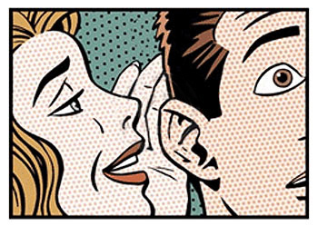
1/8
1/8
Semaine d’ouverture IMI du 19 au 24 septembre :
Initiation à la recherche et à l’innovation
Emergence de mouvements collectifs :
Propagation de rumeurs
Objectif : Modèle prédictif de la propagation d’une rumeur
Exemples de mouvements « physiques » émergents :
marche de piétons, vol d’oiseau, avalanche,…
Formation ? : comportements individuels/locaux simples
Comment prévoir l’émergence d’une opinion globale à partir d’ interactions sociales à l’échelle de l’individu ?
Cf. rumeur = auquel chaque individu a le choix d’adhérer ou pas
= qui se propage de proche en proche
Question sous-jacente : signal physique vs signal social ?
Plan :
- Un premier modèle macroscopique /« aveugle » (Maki-Thompson) : hypothèses, résultats, limite
- Un second modèle cellulaire (Maruani-Grabish-Rusinowska) : hypothèses, simulations sur réseau, étude de convergence
- Bilan, applications et quelques approfondissements possibles

Slide 2





2/8
Un premier modèle « aveugle » / macroscopique (Maki-Thompson, 1973)
Hypothèses du modèle :
3 états pour un individu : $I$ : ignorant
$P$ : propagateur
$S$ : informé mais non propagateur
Propagation de la rumeur par contacts entre paires d’individus
Modèle de comportement :
Population totale$N = I + S + P$constante
Evolution associée du système (après calculs) :
En posant $x=\frac{P}{N}$ et $y=\frac{I}{N}$ $∈\left[0,1\right]$:
$$\left\{\begin{aligned}\frac{dx}{dt}=\left(a+b\right)xy−bx (E_{1}) \\ \frac{dy}{dt}=−axy (E_{2})\end{aligned}\right.$$
Commentaire (convergence) :
$y$ décroissante minorée $⟹$ converge vers $y_{∞}∈\left[0,1\right]$
Pour $t$ grand, $\frac{dx}{dt}$ a le signe de $\left(a+b\right)y_{∞}−b$ $⟹$ x monotone .
x monotone bornée $⟹$ converge vers $x_{∞}∈\left[0,1\right]$
Ainsi, le système converge vers un équilibre $(x_{∞}, y_{∞}).$
$$\left\{\begin{aligned}I+P →P+P \\ P+P →P+S \\ P+S →S+S \end{aligned}\right.$$
avec probabilité $a ∈[0,1]$
avec probabilité $b$ $∈[0,1]$
avec probabilité $b$

Slide 3
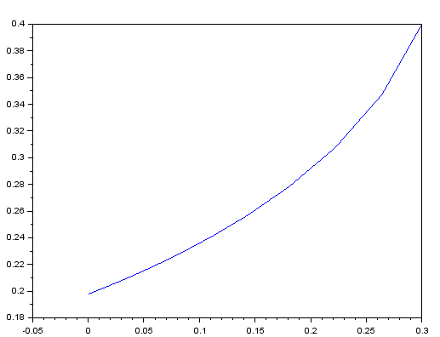
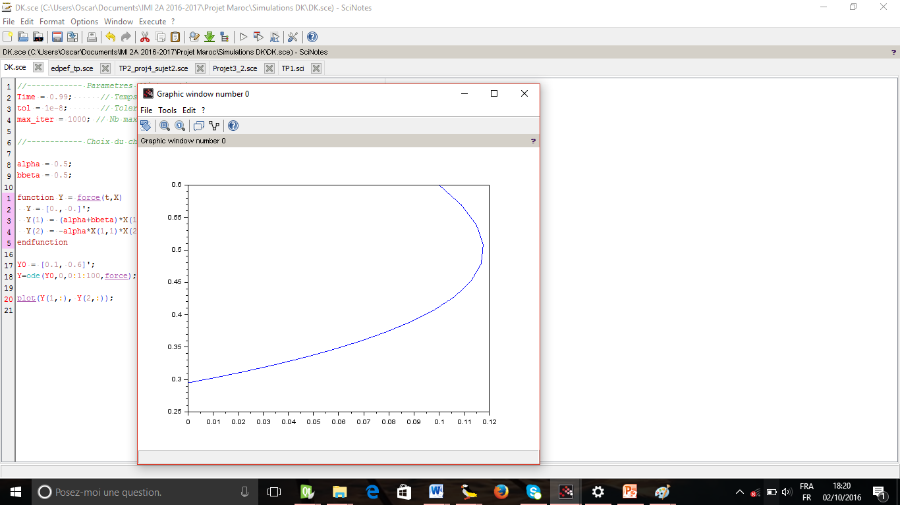












Quel équilibre ?:
$\frac{\frac{dx}{dt}}{x}\left(t\right)\sim _{t → +∞} {(a+b)y}_{∞}−b$
donc, avec $x\left(0\right)≠0$, $ln\left(\frac{x\left(t\right)}{x\left(0\right)}\right)\sim _{t → +∞}\left({\left(a+b\right)y}_{∞}−b\right)t$.
Alors $y_{∞}<\frac{b}{a+b}$ et $x_{∞}=0$ (sinon, $x_{∞}=+$ $∞$)
Ainsi, $x$ converge vers 0 (disparition des propagateurs) et nous disposons d’une borne supérieure de la limite de y (ignorants).
Intégration numérique du système (Scilab):
Portraits de phase: $y$ en fonction de $x$
Equation explicite $:$ $x−x_{0}=\frac{b}{a}\ln\left(\frac{y}{y_{0}}\right) −(1+\frac{b}{a})(y−y_{0})$ (en intégrant $\frac{{(E}_{1})}{(E_{2})}$ )
Approfondissements: - « vitesse de convergence » vers l’équilibre ?
- temps pour atteindre le pic d’intensité de la propagation ?
Intérêt majeur de l’approche:
Indépendant de la topologie de l’univers décrit.
Limites du modèle:
Pas de suivi individuel de la propagation : « aveugle »
Catégorisation $I/P/S$discutable (réactions arbitraires)
3/8
$$a=b=\frac{1}{2} ; x_{0}=0,1$$
$$y$$
$$y$$
$$t=0$$
$$t=0$$
$$t=∞$$
$$t=∞$$
$$x$$
$$x$$
$y_{0}<\frac{b}{a+b}$ (0,3 < 0,5)
$y_{0}>\frac{b}{a+b}$ (0,8 > 0,5)

Slide 4








Un second modèle cellulaire (adapté de Maruani-Grabisch-Rusinowska, 2012)
4/8
Hypothèses du modèle :
Individus = nœuds d’un réseau donné. Chaque individu influence tous ses voisins -> Voisinage ?
Temps discrétisé
Variables et paramètres du modèle :
Variables :
Paramètres (fixés) : facteur d’influence de j sur i, $p_{ij}∈\left[−1, 1\right]$
$E_{i} ∈[−1,1]:$ taux de confiance de l’individu envers la rumeur
$E_{i}=1,$connaissance et approbation parfaite.
$E_{i}=0,$neutralité parfaite ou méconnaissance.
$E_{i}=−1,$ connaissance et rejet parfait.
$$\left\{\begin{aligned}p_{ij}=1, \\ p_{ij}=0, \\ p_{ij}=−1,\end{aligned}\right.$$
$i$ a entière confiance en$j$ (stimulation)
$i$ est neutre vis-à-vis de $j$ (pas de relation)
$i$ a n’a aucune confiance en$j$(inhibition)

Slide 5
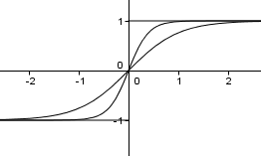










5/8
1
Evolution du système :
Les $E_{i}^{(0)}$ et les $p_{ij}$sont donnés
$$E_{i}^{(t+1)}←{\sum_{i, j voisins}{p_{ij}E_{j}^{(t)}}}^{}$$
Pour ramener à [-1,1]:
$$E_{i}^{(t+1)}←th(a{E_{i}^{(t+1)}}^{})$$
Où a = contrôle la sévérité avec laquelle on discrimine l’opinion vers les bords {-1,1}
Nos simulations
$$p_{01}$$
$$0$$
$$p_{02}$$
2
$$p_{00}$$
$$p_{03}$$
$$3$$
sgn(x))
th(ax)
$a$ croissant
Modèle sur grille 2D 70X70
Influence par proches voisins.
Bleu: $E_{i}>0$
Rouge: $E_{i}<0$
Noir: $E_{i}= 0$

Slide 6





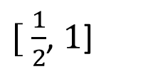




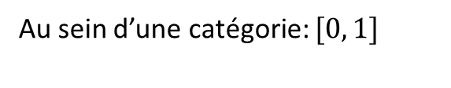




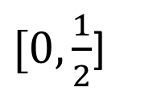
1ère simulation (naïve): tout le monde se croit
6/8
Décroissance de l’influence en fonction de la distance.
$$p_{ij}= \frac{1}{{\left(x_{j}−x_{i}\right)}^{2}+{\left(y_{j}−y_{i}\right)}^{2}+1}>0$$
$$a=2,5$$
$t=$ 0
$t=$ 1
$t=$ 2
$t=$ 3
2ème simulation (- naïve) : inclusion des effets de groupes
Ex de rumeur : Dans un an, toute l’alimentation sera OGM
3 groupes :
Les scientifiques (catégorie réputée sérieuse par convention)
Les militants anti-OGM (réputée moins sérieuse)
Le reste de la population (sans réputation)
Sc.
Reste de la population
Scientifi-
ques
$[−1$, $−$ $\frac{1}{2}$ ]
$[ \frac{1}{2}$, $1$]
$[−\frac{1}{2}$, $\frac{1}{2}$]
Militants
OGM
Mil.
Autres
$[0,\frac{1}{2}$]
Au sein d’une catégorie: $[0, 1]$
Les taux d’influence $p_{ij}$
La grille

Slide 7
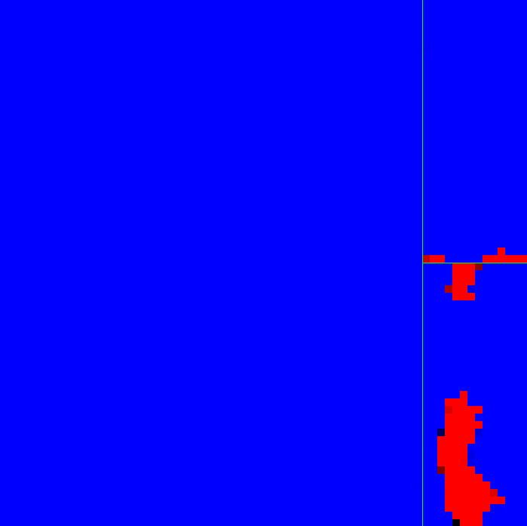
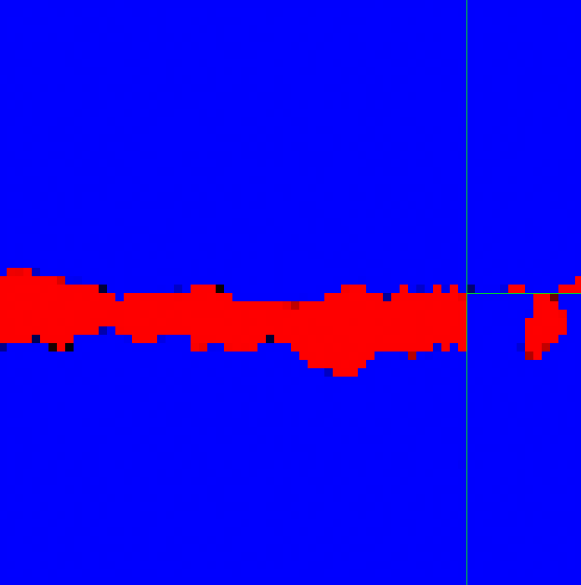

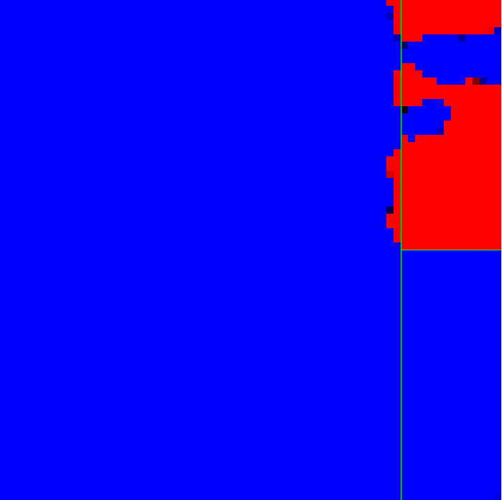
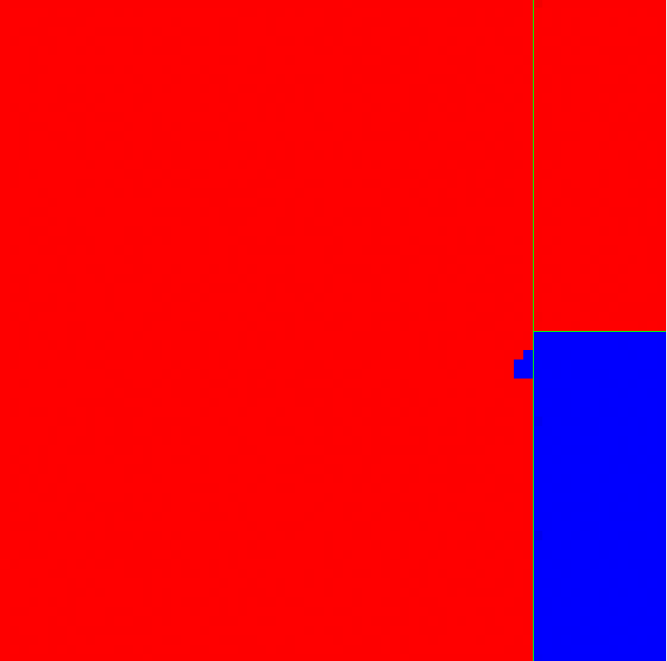







D’où faire partir la rumeur pour la rendre crédible auprès du plus grand nombre ?
7/8
Mise en évidence « expérimentale » d’une diagonale remarquable : commencer au dessus.
Maîtriser effets de groupe: cheminement de la rumeur ?
Analyse des résultats:
Convergence vers un état stable à t grand (amas bleus/rouges « fixes »)
-> Fonction saturante (« énergie ») ?
$$∃ S∗ ≠0 point fixe stable tq.$$
(ii) Pour $p_{ij}$ différents, recherche non aboutie…
Manque de robustesse : sensibilité des scénarios // paramètres $p_{ij}$
$$E_{i}^{(t+1)}=th(a{\sum_{i, j voisins}{p_{ij}}E_{j}^{\left(t\right)}}^{})$$
$$\frac{dE_{i}^{}}{dt}+E_{i}^{}=th\left(a{\sum_{i, j voisins}{p_{ij}E_{j}}}^{}\right)$$
(i) Pour $p_{ij}=\frac{1}{N}$, ${ S}^{(t)}=\frac{a}{ N}\sum_{i}{E_{i}^{(t)}}$ vérifie :
$$\frac{dS}{dt}+S=a th\left(S\right)$$
$${ S}^{(t)}→S∗$$
$$(a>1)$$

Slide 8


Ce que nous aurions aimé approfondir
Bilan, applications et approfondissements
Bilan
2 approches différentes de modélisation de la rumeur.
Modèle cellulaire -> outil simple de prévision sous réserve d’un réseau d’influences fidèle à la réalité
+ généralement,
prévoir la propagation d’un signal social : opinion, vote…
-> Lobbying, marketing : Qui viser en premier pour diffuser un message ?
-> Enjeux économiques : Gestion des risques ? Utilité publique.
8/8
Quelques applications
Crise du sucre , 1974,
amplifiée par une rumeur de pénurie.
Comparer quantitativement les résultats des 2 modèles :
- vitesse de propagation ; - taille des amas de rumeur/contre-rumeur
Pour le 2nd modèle :
- étudier l’impact de la diversité des comportements: je crois plus en moi-même qu’aux autres ou inversement.
- tester sa validité sur un exemple historique de propagation d’une opinion -> sur réseau adapté
$p_{ii}$ ? $\sum_{j}{pij}$
Réalisé par :
Yassine HAMDOUN,
Anass BEN TALEB,
Yonatan DELORO,
Oscar CLIVIO
Nos remerciements aux tuteurs :
MM. Alain MARUANI et Elmoussaoui ABDELGHANI

